Slide 1

Наркотикам – нет!
Учебная группа ТТ-13

Slide 2
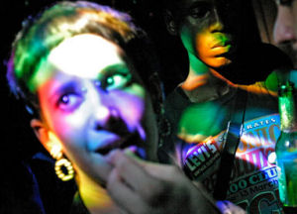
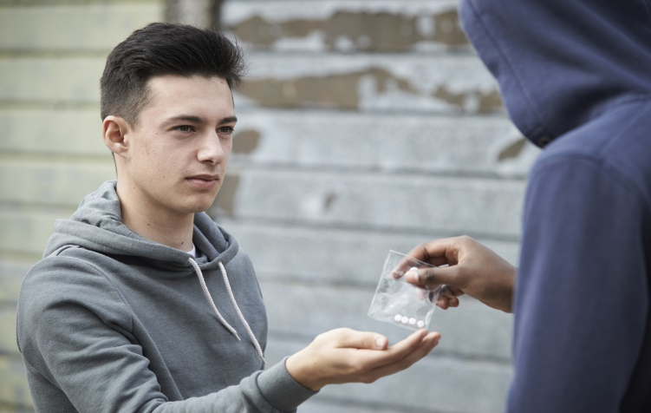
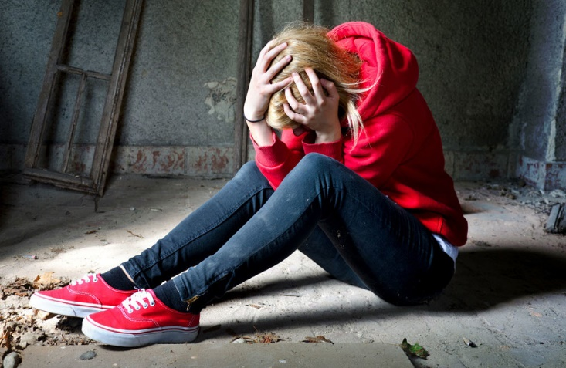
Наркотики — это вещества, способные вызывать состояние радостного опьянения — эйфорию, а при систематическом употреблении— привыкание и жесткую зависимость.

Slide 3
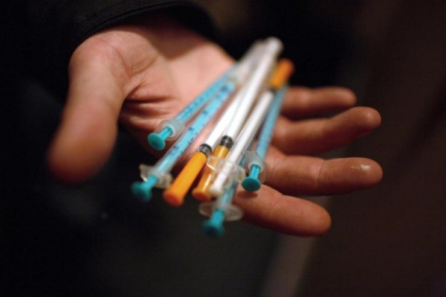
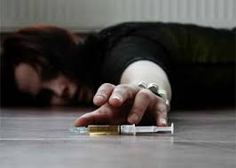
Человек в состоянии наркотического опьянения перестает испытывать душевную и физическую боль, появляется ощущение легкости, комфорта.
Ощущение легкости приводит к потере контроля над собой и утрате чувства реальности.

Slide 4
У того, кто постоянно употребляет наркотики, постепенно снижается чувствительность к ним. Через некоторое время для достижения эйфории обычных доз уже не хватает и жертва наркомании вынуждена увеличить дозу.
У человека отмечается все большее охлаждение к действительности, которая кажется неинтересной, серой, плоской, совершенно безрадостной. Наркоман желает вновь испытать наркотическое опьянение. Постепенно нарастает эмоциональное опустошение, возникает раздражительность, апатия, расслабление воли, а при употреблении отдельных видов наркотиков нарастает слабоумие. Человек, употребляющий наркотики, утрачивает контроль над своей жизнью.

Slide 5
Физические последствия наркомании
Первый удар принимает на себя нервная система и, главное, структуры мозга. Воздействуя на опиоидные (опиатные) рецепторы, наркотики вызывают повышенное выделение нейромедиаторов, дающих ощущение радости, отсутствия проблем, легкости и эйфории. Достаточно быстро организм привыкает к «химической» подпитке и снижает естественную выработку до минимума, постоянно требуя новую дозу. Постепенно поражаются все сферы, которые регулируются ЦНС. Не менее сильную нагрузку испытывает и иммунная система. В норме ее работа направлена на борьбу с вредоносными бактериями и вирусами. В процессе зависимости защитные функции снижаются. В результате падения иммунитета, нарушения обмена веществ, сбоя гормонального баланса под удар попадают все внутренние органы и системы, включая сердечно-сосудистую, мочеполовую, пищеварительную и др.

Slide 6
Чаще всего физический фактор затрагивается не самими наркотиками, а способом их употребления:
1.Кокаин и прочие «нюхательные» вещества поражают слизистые оболочки носоглотки и дыхательной системы;
2.Использование нестерильных шприцов приводит к заражению смертельно опасными заболеваниями (ВИЧ, гепатит, сифилис и т.д.);
3.Нарушение санитарных условиях во время уколов ведет к заражению крови, гнойным воспалениям, закупорке сосудов и, как следствие, к гангрене;
4.Нередким «побочным эффектом» от употребления экстази и других аналогичных препаратов становится перегрузка сердца и обезвоживание (потому что под воздействием этой группы веществ организм активно теряет воду).

Slide 7

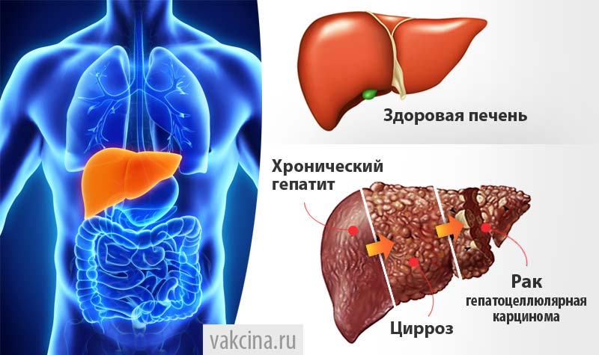
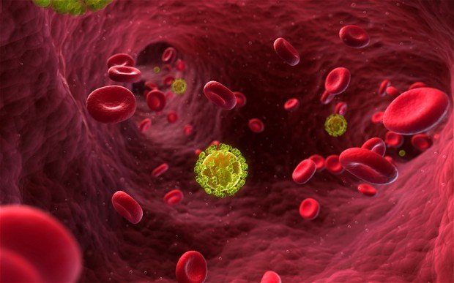
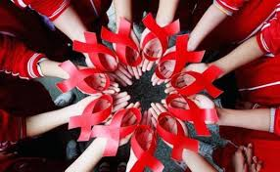
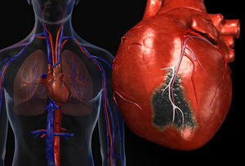
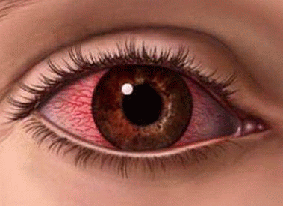

Slide 8

В Республике Беларусь уголовная ответственность за незаконный оборот (изготовление, переработка, приобретение, хранение, перевозка или пересылка) наркотических средств, психотропных веществ либо их прекурсоров или аналогов предусмотрена ст.328 Уголовного кодекса Республики Беларусь. Ответственность по данной статье наступает с 16 летнего возраста, а за преступления связанные с их сбытом с 14 летнего возраста. Санкция данной статьи предусматривает лишения свободы на срок до 25 лет лишения свободы с конфискацией имущества или без конфискации.

Slide 9


Slide 10

Спасибо за внимание!

